Slide 1
COSMOGYM 2013 Παρουσίαση Κώδικα Αξιολόγησης Προγραμμάτων «Γυμναστική για Όλους»
24 Φεβρουαρίου 2013

Slide 3
Κώδικας Αξιολόγησης Προγραμμάτων "Γυμναστική για Όλους"
Συμεών Σκουτέρης, Καθ. Φυσικής Αγωγής σε συνεργασία με: ΤΕΦΑΑ - Πανεπιστημίου Θεσσαλίας Ελιζάνα Πολλάτου, Επίκ. Καθηγήτρια Κωνσταντίνα Καραδήμου, Ε.Ε.ΔΙ.Π. ΤΕΦΑΑ - Δημοκρίτειου Πανεπιστημίου Θράκης Ελένη Δούδα, Αναπλ. Καθηγήτρια Κούλη Όλγα, Λέκτορας ΤΕΦΑΑ - Καποδιστριακού Πανεπιστημίου Αθηνών Ολύβια Δόντη, Λέκτορας

Slide 4
A. Entertainment value / Ψυχαγωγική αξία
Αξία 25%
Γενικά
Η ψυχαγωγική αξία ενός προγράμματος Γ.γ.Ο. έγκειται στη δυνατότητά του να κερδίσει την προσήλωση, να προσδώσει απόλαυση και να διασκεδάσει το κοινό.

Slide 5
A1 Αισθητική μουσικής συνοδείας, καταλληλότητα αυτής στο ρυθμό εκτέλεσης των κινήσεων και ποιότητα σύνδεσης-ηχογράφησης της μουσικής
Αξία 35%
Η χρήση και η επιλογή της μουσικής είναι από τις σπουδαιότερες παραμέτρους ενός πετυχημένου προγράμματος. Η επιλογή της μουσικής θα πρέπει πάνω από όλα να είναι ακουστικά αποδεκτή από μεγάλο εύρος ηλικιών και διαφορετικής κουλτούρας ανθρώπων.

Slide 6
Αξιολογούμε αν η μουσική είναι κατάλληλα επιλεγμένη και ανταποκρίνεται στο ρυθμό εκτέλεσης των κινήσεων και δεν είναι απλά μουσική επένδυση. Ενθαρρύνεται η σύνδεση πολλών μουσικών κομματιών με παρόμοιο ύφος με το θέμα, σε αργό ή γρήγορο τέμπο και σε διαφορετικές εκτελέσεις (κλασσικό, ποπ, λυρικό, επικό, έθνικ, λαϊκό κ.α.). Αξιολογούμε την ποιότητα σύνδεσης των μουσικών κομματιών και την συνολική ηχογράφηση.

Slide 7
A2 Ενδυμασία, κουστούμια αθλητών και αρμονική συνύπαρξη ανάλογα με το θέμα
Αξία 30%
Αξιολογούμε την αισθητική των κουστουμιών, την εναλλαγή αυτών αν υπάρχει, την ποικιλία, τα χρώματα κτλ και την αρμονική συνύπαρξη με το θέμα και τα όργανα που χρησιμοποιούνται

Slide 8
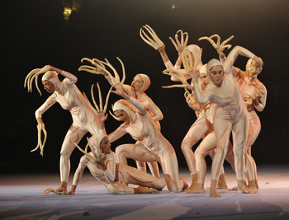

Slide 9
A3 Ύπαρξη θέματος
Αξία 35%
Αξιολογούμε αν η ύπαρξη θέματος χαρακτηρίζει το πρόγραμμα και του δίνει το ανάλογο ύφος και χαρακτήρα.

Slide 11
B. Overall impression / Συνολική Εντύπωση
Αξία 25%
Γενικά
Συνολική εντύπωση ενός προγράμματος Γ.γ.Ο. είναι η αίσθηση και η τελική σκέψη που αφήνει στο κοινό μετά την ολοκλήρωσή του.

Slide 12
B1 Κάλυψη με κίνηση των αθλητών όλου του διαθέσιμου χώρου
Αξία 25%
Αξιολογούμε αν οι κινήσεις των αθλητών καλύπτουν όλο τον διαθέσιμο αγωνιστικό χώρο με διάφορους σχηματισμούς, συμπλέγματα κτλ

Slide 13
B2 Ποικιλία σχημάτων προς όλες τις κατευθύνσεις
Αξία 35%
Αξιολογούμε την ύπαρξη ποικιλίας σχημάτων, την δυσκολία αυτών, τον προσανατολισμό τους (διαφορετικά μέτωπα) την εναλλαγή τους στο χώρο και τον συνδυασμό τους με όργανα ή κατασκευές (φορητές ή σταθερές)

Slide 17
B3 Ενεργή συμμετοχή αθλητών σε όλο το πρόγραμμα
Αξία 20%
Αξιολογούμε αν υπάρχει ενεργή συμμετοχή των ασκούμενων σε σχηματισμούς ή θέσεις ή συμπλέγματα κτλ, καθ' όλη την διάρκεια του προγράμματος.

Slide 18
B4 Αισθητική εισόδου-εξόδου της ομάδας, τοποθέτηση και κίνηση αυτής στον προβλεπόμενο χώρο
Αξία 20%
Η είσοδος και η έξοδος της ομάδας στο χώρο παρουσίασης πρέπει να είναι συγκροτημένη και με σχεδιασμό. Σε περίπτωση τοποθέτησης οργάνων πρώτα γίνεται η τοποθέτηση (δεν λαμβάνεται υπόψη στη βαθμολογία) και μετά η επίσημη είσοδος.

Slide 19
Αξιολογούμε αν κατά την εκτέλεση του προγράμματος υπάρχουν αθλητές που κινούνται εκτός του ταπί, αν είναι ανενεργοί ή μετακινούνται με όχι συγκροτημένο τρόπο. Πρέπει να αποφεύγεται το "μέτρημα" των αθλητών να είναι ορατό ή ακουστό κατά την διάρκεια του προγράμματος.

Slide 20
C. Innovation, Originality, Variety /
Καινοτομία, Πρωτοτυπία, Ποικιλία

Slide 21
C1 Innovation / Καινοτομία
Αξία 30%
Γενικά
Καινοτομία είναι η εξέλιξη ιδεών σε ότι αφορά τα όργανα, τις κατασκευές, τα κουστούμια ή την εξέλιξη μεθόδων στη σύνθεση των χορογραφιών.

Slide 27
C1a Ύπαρξη καινοτόμου στοιχείου (όργανο, κατασκευή, κτλ)
Αξία 25%
Αξιολογούμε την ύπαρξη καινοτόμου στοιχείου σε μεμονωμένη άσκηση ή σε συνδυασμό μικρού αριθμού αθλητών, ασκησιολογικά ή χορογραφικά και την ύπαρξη καινοτόμου οργάνου / κατασκευής σε συνδυασμό μεγάλου αριθμού αθλητών, ασκησιολογικά ή χορογραφικά. Εδώ η αξιολόγηση αντιστοιχεί στο βαθμό 1 ή 5 δηλαδή κάποιο πρόγραμμα ή έχει κάποιο καινοτόμο στοιχείο (όργανο, κατασκευή, κτλ) ή δεν έχει.

Slide 28
C1b Αισθητική του καινοτόμου στοιχείου (όργανο, κατασκευή, κτλ)
Αξία 25%
Αξιολογούμε την αισθητική του καινοτόμου στοιχείου (όργανο, κατασκευή, κοστούμι, κτλ) σε σχέση με το θέμα, μουσική, κτλ Σε περίπτωση μη ύπαρξης κάποιου καινοτόμου στοιχείου η αξιολόγηση αντιστοιχεί με τον βαθμό 1.

Slide 29
C1c Ποικιλία στη χρήση του καινοτόμου στοιχείου (όργανο, κατασκευή, κτλ)
Αξία 25%
Αξιολογούμε αν η χρήση του καινοτόμου στοιχείου (όργανο, κατασκευή, κτλ) εξαντλείται μέσα στο πρόγραμμα. Σε περίπτωση μη ύπαρξης κάποιου καινοτόμου στοιχείου η αξιολόγηση αντιστοιχεί με τον βαθμό 1.

Slide 30
C1d Ικανοποιητική διάρκεια χρήσης του καινοτόμου στοιχείου (όργανο, κατασκευή, κτλ)
Αξία 25%
Αξιολογούμε αν η διάρκεια χρήσης του καινοτόμου στοιχείου (όργανο, κατασκευή, κτλ) είναι ικανοποιητική μέσα στο πρόγραμμα. Σε περίπτωση μη ύπαρξης κάποιου καινοτόμου στοιχείου η αξιολόγηση αντιστοιχεί με τον βαθμό 1.

Slide 31
C2 Originality / Πρωτοτυπία
Αξία 30%
Γενικά
Πρωτοτυπία είναι η επινόηση και η εφεύρεση νέων οργάνων ή κατασκευών ή ασκήσεων που δεν βασίζονται σε προηγούμενα αλλά αποτελούν κάτι μοναδικό.

Slide 32
C2a Ύπαρξη πρωτότυπου στοιχείου (όργανο, κατασκευή, κτλ)
Αξία 25%
Αξιολογούμε την ύπαρξη πρωτότυπου στοιχείου σε μεμονωμένη άσκηση ή σε συνδυασμό μικρού αριθμού αθλητών, ασκησιολογικά ή χορογραφικά και την ύπαρξη πρωτότυπου οργάνου / κατασκευής σε συνδυασμό μεγάλου αριθμού αθλητών, ασκησιολογικά ή χορογραφικά. Εδώ η αξιολόγηση αντιστοιχεί στο βαθμό 1 ή 5 δηλαδή κάποιο πρόγραμμα ή έχει κάποιο πρωτότυπο στοιχείο (όργανο, κατασκευή, κτλ) ή δεν έχει.

Slide 33
C2b Αισθητική του πρωτότυπου στοιχείου (όργανο, κατασκευή, κτλ)
Αξία 25%
Αξιολογούμε την αισθητική του πρωτότυπου στοιχείου (όργανο, κατασκευή, κοστούμι, κτλ) σε σχέση με το θέμα, μουσική, κτλ Σε περίπτωση μη ύπαρξης κάποιου πρωτότυπου στοιχείου η αξιολόγηση αντιστοιχεί με τον βαθμό 1.

Slide 34
C2c Ποικιλία στη χρήση πρωτότυπου στοιχείου (όργανο, κατασκευή, κτλ)
Αξία 25%
Αξιολογούμε αν η χρήση του πρωτότυπου στοιχείου (όργανο, κατασκευή, κτλ) εξαντλείται μέσα στο πρόγραμμα. Σε περίπτωση μη ύπαρξης κάποιου πρωτότυπου στοιχείου η αξιολόγηση αντιστοιχεί με τον βαθμό 1.

Slide 35
C2d Ικανοποιητική διάρκεια χρήσης του πρωτότυπου στοιχείου (όργανο, κατασκευή, κτλ)
Αξία 25%
Αξιολογούμε αν η διάρκεια χρήσης του πρωτότυπου στοιχείου (όργανο, κατασκευή, κτλ) είναι ικανοποιητική μέσα στο πρόγραμμα. Σε περίπτωση μη ύπαρξης κάποιου πρωτότυπου στοιχείου η αξιολόγηση αντιστοιχεί με τον βαθμό 1.

Slide 36
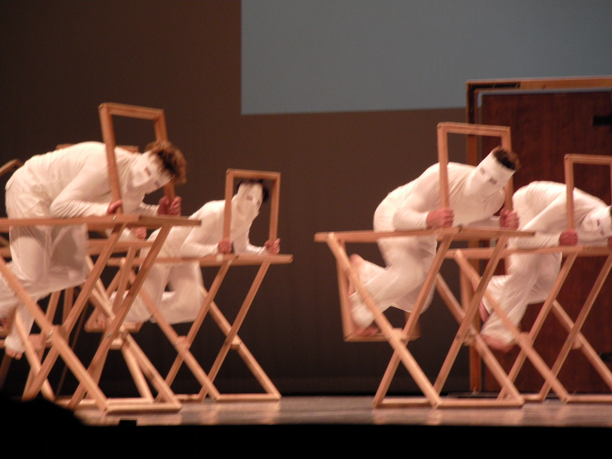

Slide 37
C3 Variety / Ποικιλία
Αξία 40%
Γενικά
Ποικιλία είναι το σύνολο των γυμναστικών / χορογραφικών στοιχείων που χρησιμοποιούνται στη σύνθεση του προγράμματος.

Slide 38
C3a Ύπαρξη και χρήση γυμναστικών / χορογραφικών στοιχείων
Αξία 60%
Αξιολογούμε την ύπαρξη και χρήση ικανοποιητικού αριθμού γυμναστικών / χορογραφικών στοιχείων (ισορροπίες, στροφές, άλματα, κυλίσματα, αιωρήσεις, προακροβατικά, ακροβατικά κτλ), με την έννοια της ποικιλίας κι όχι τη μονοδιάστατη χρήση τους.

Slide 39
C3b Ύπαρξη και χρήση ασκήσεων σε όλα τα επίπεδα
Αξία 40%
Αξιολογούμε την ύπαρξη και χρήση ασκήσεων, γυμναστικών και χορογραφικών στοιχείων σε όλα τα επίπεδα στο χώρο (χαμηλό, μεσαίο, ψηλό)

Slide 41
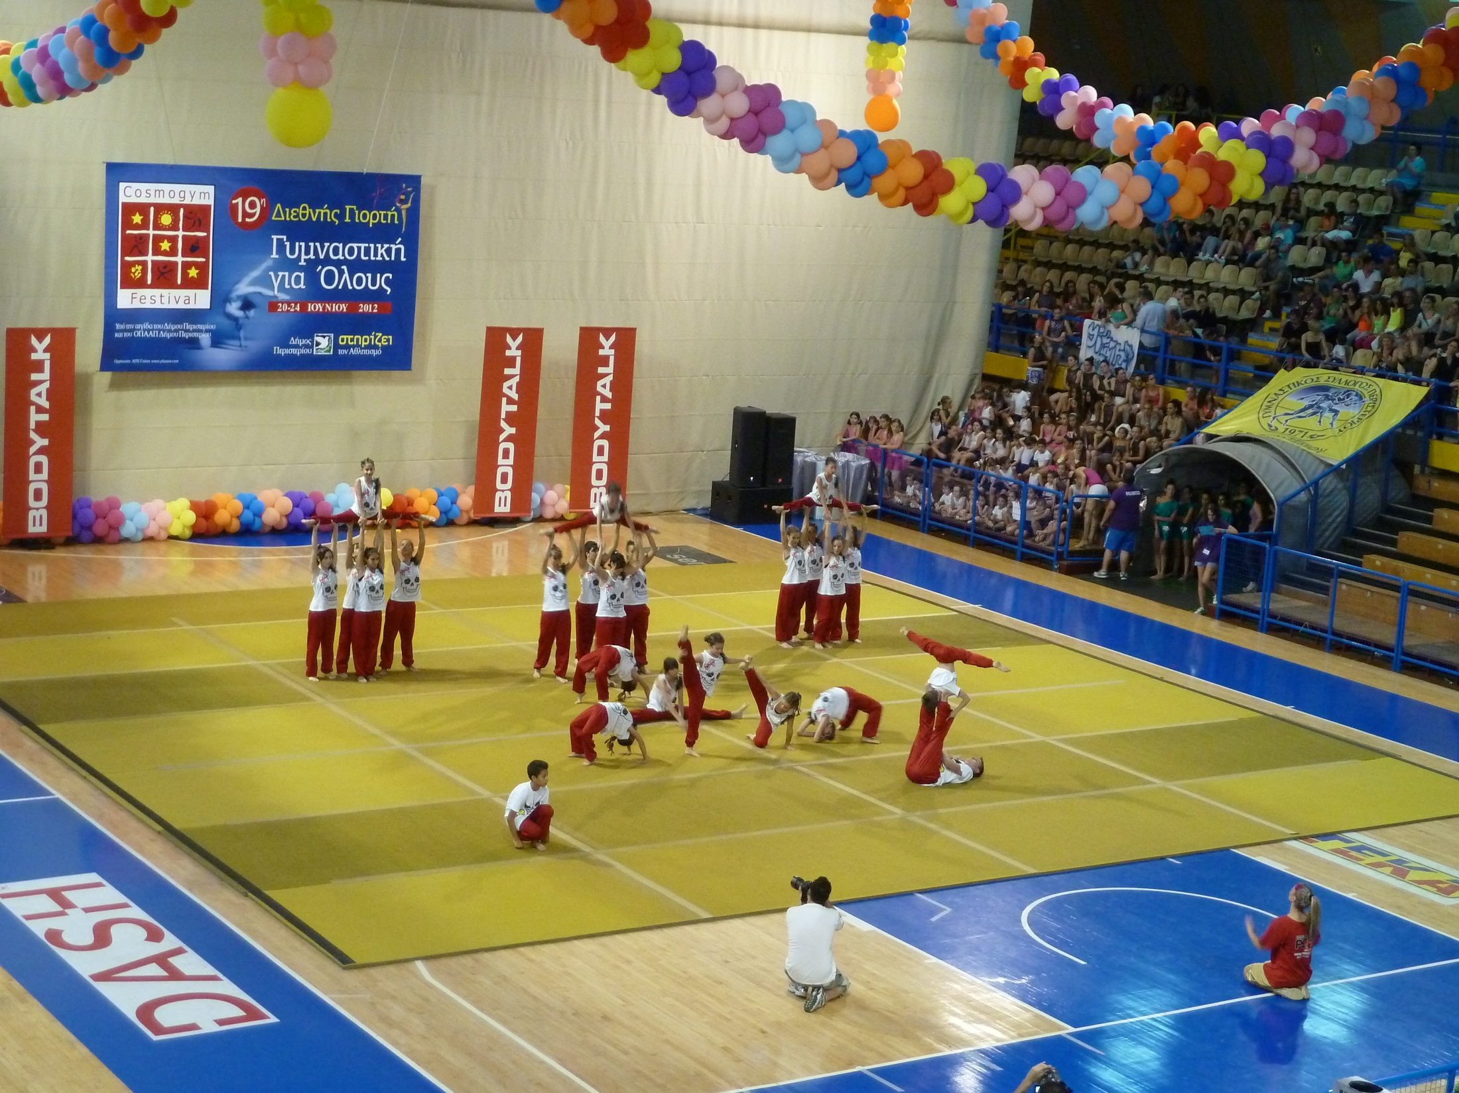

Slide 42
D. Technique / Τεχνική
Αξία 25%

Slide 43
D1 Quality / Ποιότητα δεξιοτήτων
Αξία 80%
Γενικά
Ποιότητα ενός προγράμματος Γυμναστικής για Όλους είναι όλα τα στοιχεία που απαρτίζουν το πρόγραμμα, ώστε να είναι υψηλής γυμναστικής, αισθητικής και καλλιτεχνικής αξίας

Slide 44
D1a Επίπεδο ποιότητας εκτέλεσης ασκήσεων συνολικά της ομάδας
Αξία 40%
Αξιολογούμε το επίπεδο ποιότητας της εκτέλεσης των ασκήσεων συνολικά της ομάδας, λαμβάνοντας υπόψη την ηλικία των αθλητών, το φύλο, την φυσική κατάσταση.

Slide 45
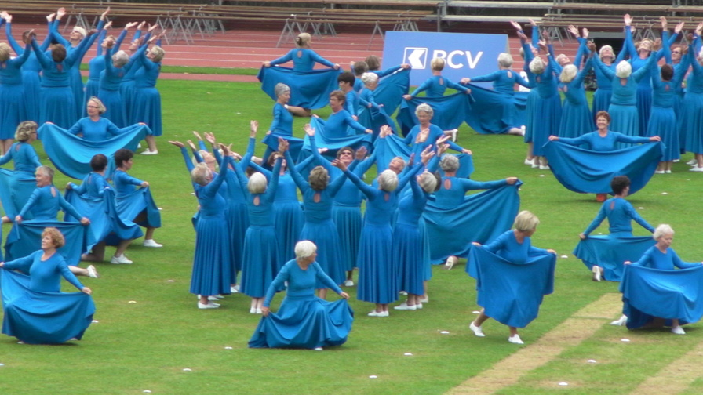
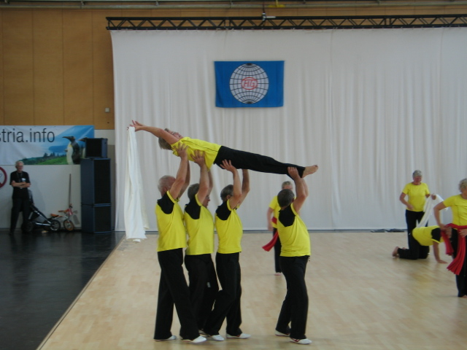

Slide 46
D1b Επίπεδο ποιότητας εκτέλεσης ασκήσεων μεμονωμένων αθλητών
Αξία 20%
Αξιολογούμε το επίπεδο ποιότητας της εκτέλεσης των ασκήσεων που εκτελούν μεμονωμένοι ή μικρός αριθμός αθλητών, λαμβάνοντας υπόψη την ηλικία τους, το φύλο, την φυσική κατάσταση.

Slide 48
D1c Συνολικός ομαδικός συγχρονισμός
Άξια 30%
Αξιολογούμε τον συνολικό ομαδικό συγχρονισμό που επιτυγχάνει η ομάδα και είναι αποτέλεσμα της προπόνησης των αθλητών. Επίσης λαμβάνουμε υπόψη και σε ποιό επίπεδο ασκήσεων επιτυγχάνεται ο συγχρονισμός.

Slide 50
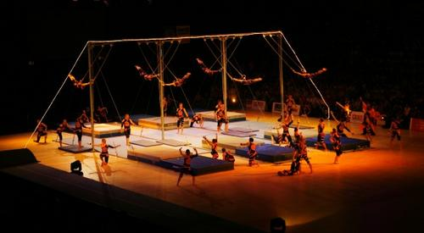

Slide 52
D1d Επίπεδο δυσκολίας ασκήσεων
Αξία 10%
Αξιολογούμε το επίπεδο δυσκολίας των ασκήσεων που συνθέτουν το πρόγραμμα λαμβάνοντας υπόψη το άθλημα που προέρχονται (ενόργανης, ρυθμικής, ακροβατική, αεροβική, χορός κτλ) την ηλικία, το φύλο και το επίπεδο φυσικής κατάστασης των ασκουμένων.

Slide 54
D2 Safety / Ασφάλεια
Αξία 20%
Γενικά
Ασφάλεια είναι η πρόβλεψη και η εκπαίδευση για την αποφυγή τραυματισμών πριν, κατά την διάρκεια και μετά το πέρας ενός προγράμματος, για τους συμμετέχοντες και τους θεατές.

Slide 55
D2a Επίπεδο ασφάλειας ασκήσεων
Αξία 80%
Αξιολογούμε το επίπεδο ασφάλειας των ασκήσεων που χρησιμοποιούνται σε σχέση με την ηλικία, το επίπεδο των αθλητών κτλ Οι ασκήσεις πρέπει να είναι έτσι επιλεγμένες ώστε να μην θέτουν σε κίνδυνο τους αθλητές.

Slide 56
D2b Επίπεδο ασφάλειας σχετικά με τον περιβάλλοντα χώρο και το κοινό
Αξία 20%
Αξιολογούμε το επίπεδο ασφάλειας των ασκήσεων / οργάνων / κατασκευών που χρησιμοποιούνται στο πρόγραμμα για να μην θέτουν σε κίνδυνο συναθλητές / παράγοντες / κοινό.

Slide 57
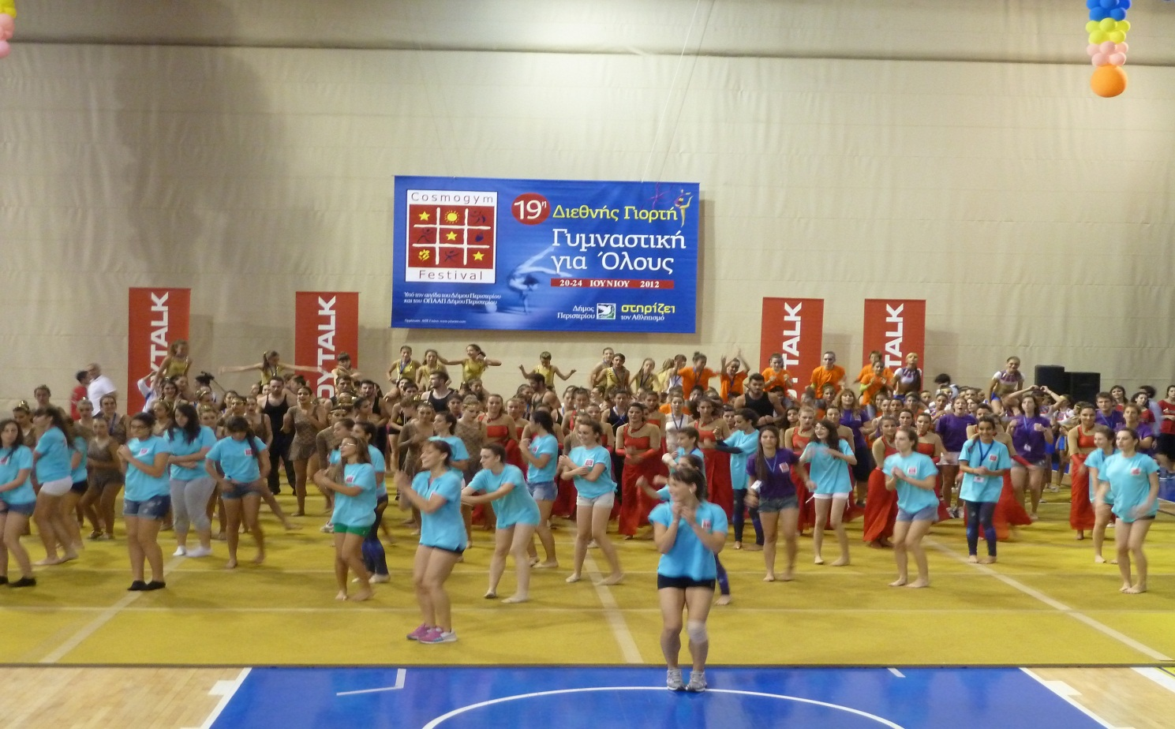
Cosmogym 2013
Σας ευχαριστούμε για την προσοχή σας
Ερωτήσεις – Απαντήσεις

